Slide 1

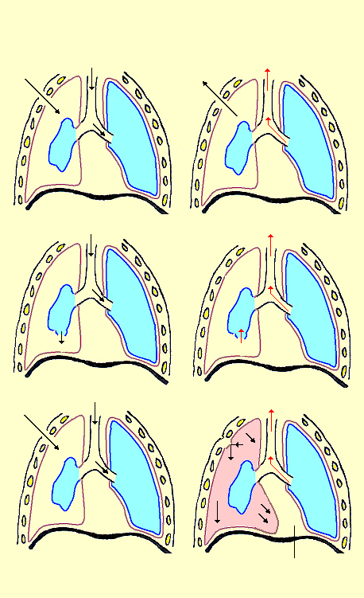
ПОВРЕЖДЕНИЯ ГРУДНОЙ КЛЕТКИ
ФЕДЕРАЛЬНОЕ ГОСУДАРСТВЕННОЕ КАЗЁННОЕ УЧРЕЖДЕНИЕ
“1469 ВМКГ” Минобороны России
Подготовил
РЫВКИН Владимир Михайлович

Slide 2

РАСКРЫВАЕМЫЕ ВОПРОСЫ
1
Повреждения груди
2
Пневмоторакс
3
Неотложная доврачебная помощь

Slide 3
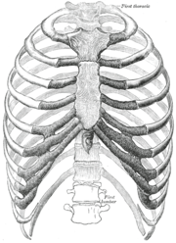
ПОВРЕЖДЕНИЯ ГРУДИ И ОРГАНОВ ГРУДНОЙ КЛЕТКИ
РЕБРО (costae) — одна из парных дугообразных плоских костей, идущих от позвоночника к грудной кости и составляющих грудную клетку. У человека 12 пар рёбер, примыкающих мыщелком к позвонкам, а хрящами к грудной кости.
ГРУДИНА (грудная кость, sternum) — продолговатая плоская кость, расположенная в середине груди человека. Соединяется с рёбрами при помощи хрящей, формируя вместе с ними грудную клетку, вмещающую и защищающую от внешнего воздействия лёгкие, сердце и важнейшие кровеносные сосуды.

Slide 4

ПОВРЕЖДЕНИЯ ГРУДИ И ОРГАНОВ
ГРУДНОЙ КЛЕТКИ
ОТКРЫТЫЕ
ЗАКРЫТЫЕ
ПОВРЕЖДЕНИЯ
ГРУДНОЙ
КЛЕТКИ
С ПОВРЕЖДЕНИЕМ
КОСТЕЙ
БЕЗ ПОВРЕЖДЕНИЯ
КОСТЕЙ
С ПОВРЕЖДЕНИЕМ
ПЛЕВРЫ
БЕЗ ПОВРЕЖДЕНИЕЯ
ПЛЕВРЫ
С ПОВРЕЖДЕНИЕМ ВНУТРЕННИХ ОРГАНОВ
БЕЗ ПОВРЕЖДЕНИЕМ ВНУТРЕННИХ ОРГАНОВ

Slide 5
ПОВРЕЖДЕНИЯ ГРУДИ И ОРГАНОВ ГРУДНОЙ КЛЕТКИ
ОБЩИЕ
МЕСТНЫЕ
СИМПТОМЫ ПОВРЕЖДЕНИЯ ГРУДНОЙ КЛЕТКИ
СПЕЦИФИЧЕСКИЕ

Slide 6
ПОВРЕЖДЕНИЯ ГРУДИ И ОРГАНОВ ГРУДНОЙ КЛЕТКИ
СИМПТОМЫ ПОВРЕЖДЕНИЯ ГРУДНОЙ КЛЕТКИ
ОБЩИЕ:
НАРУШЕНИЯ ДЫХАНИЯ;
НАРУШЕНИЯ КРОВООБРАЩЕНИЯ;
ШОК;
КРОВОПОТЕРЯ.
МЕСТНЫЕ:
БОЛЬ;
ПРИЗНАКИ ПЕРЕЛОМА КАРКАСА
ГРУДНОЙ КЛЕТКИ.
СПЕЦИФИЧЕСКИЕ:
- ПОДКОЖНАЯ ЭМФИЗЕМА;
ПНЕВМОТОРАКС;
ГЕМОТОРАКС;
КРОВОХАРКАНЬЕ .

Slide 7

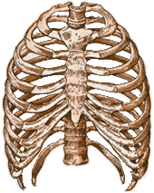
ПОВРЕЖДЕНИЯ ГРУДИ И ОРГАНОВ ГРУДНОЙ КЛЕТКИ
ПОВРЕЖДЕНИЯ
ГРУДНОЙ КЛЕТКИ
ОТКРЫТЫЕ:
ОГНЕСТРЕЛЬНЫЕ;
НЕОГНЕСТРЕЛЬНЫЕ;
ПРОНИКАЮЩИЕ;
НЕПРОНИКАЮЩИЕ;
С ПОВРЕЖДЕНИЕМ КОСТЕЙ;
БЕЗ ПОВРЕЖДЕНИЯ КОСТЕЙ.
ЗАКРЫТЫЕ:
УШИБЫ;
СОТРЯСЕНИЯ;
СДАВЛЕННИЯ.

Slide 8
ПНЕВМОТОРАКС
ПОСТУПЛЕНИЕ
ВОЗДУХА
В
ПЛЕВРАЛЬНУЮ ПОЛОСТЬ

Slide 9
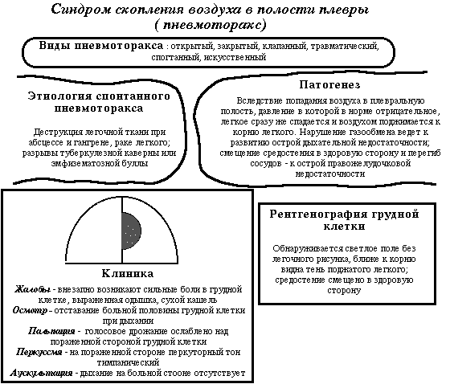
спонтанный, искусственный

Slide 10
ОТКРЫТЫЙ ПНЕВМОТОРАКС
ПРОНИКАЮЩЕЕ РАНЕНИЕ ГРУДНОЙ КЛЕТКИ С
ПОВРЕЖДЕНИЕМ ПАРИЕТАЛЬНОЙ ПЛЕВРЫ И
СООБЩЕНИЕМ ПЛЕВРАЛЬНОЙ ПОЛОСТИ С
ВНЕШНЕЙ СРЕДОЙ. ВОЗДУХ ПОСТУПАЕТ В
ПЛЕВРАЛЬНУЮ ПОЛОСТЬ ПРИ ВДОХЕ И
ВЫХОДИТ ОБРАТНО ПРИ ВЫДОХЕ.

Slide 11

ЗАКРЫТЫЙ ПНЕВМОТОРАКС
ПОСТУПЛЕНИЕ ВОЗДУХА В ПЛЕВРАЛЬНУЮ ПОЛОСТЬ ВСЛЕДСТВИЕ НАРУШЕНИЯ
ЦЕЛОСТНОСТИ ЛЁГКОГО
ПЛЕВРАЛЬНАЯ ПОЛОСТЬ
СООБЩАЕТСЯ С АТМОСФЕРОЙ
ЧЕРЕЗ ДЕФЕКТЫ В ЛЕГОЧНОЙ ТКАНИ

Slide 12
ОСЛОЖНЕНИЯ ОТКРЫТОГО ПНЕВМОТОРАКСА
КЛАПАННЫЙ ПНЕВМОТОРАКС – при вдохе воздух поступает в плевральную полость, а при выдохе не может её покинуть
НАПРЯЖЁННЫЙ ПНЕВМОТОРАКС – выраженная степень клапанного пневмоторакса при котором давление воздуха в плевральной полости значительно превышает атмосферное. Сопровождается смещением средостения в неповреждённую сторону

Slide 13
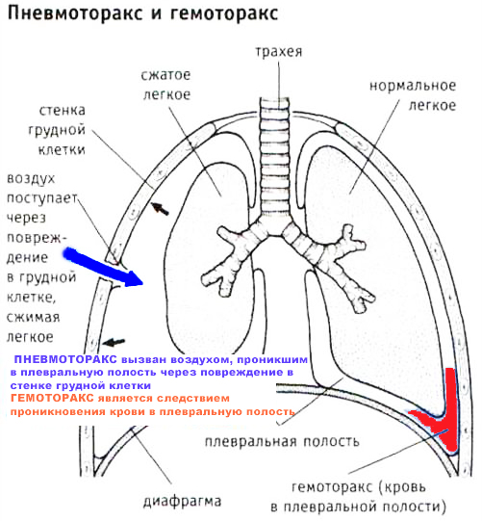

Slide 14
Открытый наружный
пневмоторакс
Открытый внутренний
пневмоторакс
Клапанный пневмоторакс

Slide 15
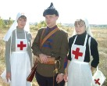
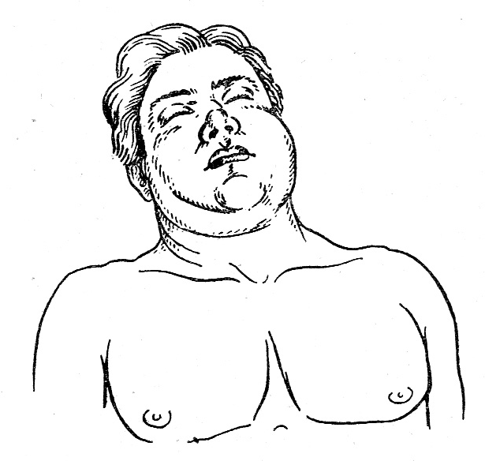
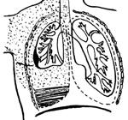
ПОДКОЖНАЯ ЭМФИЗЕМА

Slide 16

ОТКРЫТЫЙ ПНЕВМОТОРАКС
.
НЕОТЛОЖНАЯ ПОМОЩЬ
Окклюзионная повязка
Возвышенное положение туловища
Обезболивание
Ингаляция кислорода

Slide 17
НЕОТЛОЖНАЯ ПОМОЩЬ ПРИ НАПРЯЖЁННОМ ПНЕВМОТОРАКСЕ
ПЕРЕВЕСТИ НАПРЯЖЁННЫЙ
ПНЕВМОТОРАКС В ОТКРЫТЫЙ
при нарастании дыхательной недостаточности (цианоз, прогрессирующая одышка)
немедленно толстой иглой
сделать пункцию плевральной полости
во Ⅱ-Ⅲ межреберье
по среднеключичной линии

Slide 18
ЭВАКУАЦИЯ
РАНЕНОГО В ГРУДЬ
Пострадавшие с повреждением груди транспортируются на носилках в положении полусидя с постоянным контролем за глубиной и частотой дыхания

Slide 19
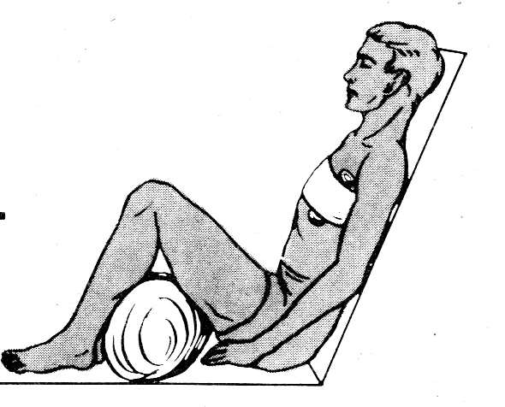
ЭВАКУАЦИЯ
РАНЕНОГО В ГРУДЬ

Slide 20
ПНЕВМОТОРАКС, ГЕМАТОРАКС
СТАНДАРТ НЕОЛОЖНОЙ ДОВРАЧЕБНОЙ
МЕДИЦИНСКОЙ ПОМОЩИ
ГОСПИТАЛИЗАЦИЯ
ПРОФИЛАКТИКА
МЕХАНИЧЕСКОЙ
АСФИКСИИ
ИНГАЛЯЦИЯ
КИСЛОРОДА
ОККЛЮЗИОННАЯ
ПОВЯЗКА
ОБЕЗБОЛИВАНИЕ

Slide 21
НАЛОЖЕНИЕ ОККЛЮЗИОННОЙ ПОВЯЗКИ
Фиксировать повязку лейкопластырной, клеоловой, спиральной повязкой или с помощью бандажа.
Обработать кожу вокруг раны
спиртовым антисептиком.
6
1
Наложить
стерильную
салфетку.
Наложить пелот
в проекцию раны.
АЛГОРИТМ
2
5
4
Наложить
воздухонепроницаемую
ткань (кусок клеенки, целлофана)
размером, превышающим размер
салфетки на 4-5 см.
3
Смазать кожу вокруг раны
мазью, кремом, жиром
(обеспечение герметизации).

Slide 22
НЕОТЛОЖНАЯ ДОВРАЧЕБНАЯ ПОМОЩЬ ПРИ ТРАВМАХ
ЗДОРОВЬЕ – ВЫСШЕЕ БЛАГО

Slide 23
ВОПРОСЫ
Организация оказания медицинской помощи на месте происшествия
1
Неотложная доврачебная помощь при ранениях
2

Slide 24
«Организация оказания помощи пострадавшим на месте происшествия»
АЛГОРИТМ
ОСМОТР МЕСТА ПРОИСШЕСТВИЯ – определение:
1. Степени опасности для окружающих и
пострадавшего.
2. Характера происшествия.
3. Числа пострадавших.
4. Наличие очевидцев, способных помочь.

Slide 25
СОРТИРОВКА
НУЖДАЮЩИЕСЯ
В СПЕЦИАЛЬНОЙ (САНИТАРНОЙ) ОБРАБОТКЕ
НЕ НУЖДАЮЩИЕСЯ В СПЕЦИАЛЬНОЙ ОБРАБОТКЕ ИЛИ ИЗОЛЯЦИИ
ПОДЛЕЖАТ ВРЕМЕННОЙ ИЗОЛЯЦИИ В ИНФЕКЦИОННОМ ИЛИ ПСИХОНЕВРОЛОГИЧЕСКОМ ИЗОЛЯТОРЕ
ОПАСНОСТЬ
ДЛЯ ОКРУЖАЮЩИХ

Slide 26
НЕ НУЖДАЮЩИЕСЯ В СПЕЦИАЛЬНОЙ ОБРАБОТКЕ ИЛИ ИЗОЛЯЦИИ
ЛЕЧЕБНЫЙ ПРИЗНАК
НУЖДАЮЩИЕСЯ В НЕОТЛОЖНОЙ МЕДИЦИНСКОЙ ПОМОЩИ
МЕДИЦИНСКАЯ ПОМОЩЬ МОЖЕТ БЫТЬ ОТСРОЧЕНА
ПОВРЕЖДЕНИЯ, НЕ СОВМЕСТИМЫЕ С ЖИЗНЬЮ

Slide 27
ЭВАКУАЦИОННЫЙ
ПРИЗНАК
ПОДЛЕЖАЩИЕ
ЭВАКУАЦИИ
ЗА ПРЕДЕЛЫ ОЧАГА
ДЛЯ ЛЕЧЕНИЯ
ПОДЛЕЖАЩИЕ
ВОЗВРАЩЕНИЮ
ПО МЕСТУ
ЖИТЕЛЬСТВА
ПОДЛЕЖАЩИЕ ОСТАВЛЕНИЮ
В ДАННОМ МЕДИЦИНСКОМ
ФОРМИРОВАНИИ (НЕТРАНС-
ПОРТАБЕЛЬНЫ) ВРЕМЕННО
ИЛИ ДО ОКОНЧАТЕЛЬНОГО
ИСХОДА

Slide 28
НА МЕСТЕ ПРОИСШЕСТВИЯ
ОПАСНОСТЬ
ДЛЯ ОКРУЖАЮЩИХ
ЕСТЬ
НЕТ
ИЗОЛЯЦИЯ
ОКАЗАНИЕ
МЕДИЦИНСКОЙ
ПОМОЩИ
ВЫЗОВ СПАСАТЕЛЕЙ

Slide 29
ОКАЗАНИЕ
МЕДИЦИНСКОЙ ПОМОЩИ
ПОСТРАДАВШИЕ, НЕ ПРЕДСТАВЛЯЮЩИЕ ОПАСНОСТЬ ДЛЯ ОКРУЖАЮЩИХ И ПОСЛЕ ТРАНСПОРТИРОВКИ ЗА ПРЕДЕЛЫ ОПАСНОГО ОЧАГА
Нуждаются в НП на месте
Подлежащие эвакуации
ПЕРВИЧНЫЙ
ОСМОТР
ПОСТРАДАВШЕГО
Легкопоражённые
Несовместимые с жизнью
повреждения

Slide 30
НЕОТЛОЖНАЯ ПОМОЩЬ
Восстановление проходимости дыхательных путей
Восстановление проходимости дыхательных путей
Сердечно-легочная реанимация
Сердечно-легочная реанимация
Временная остановка кровотечения
Иммобилизация переломов
ЭВАКУАЦИЯ
Нуждаемость в эвакуации
ОРГАНИЗАЦИЯ УХОДА
ОБЛЕГЧЕНИЕ СТРАДАНИЙ

Slide 31
РАНЫ
Актуальность задач по лечению ран обусловлена возросшим числом несчастных случаев и массовых поражений в результате дорожно-транспортных происшествий, стихийных бедствий, промышленных аварий и катастроф, а также локальных военных конфликтов

Slide 32
ПОВРЕЖДЕНИЕ ТКАНЕЙ ОРГАНИЗМА ВСЛЕДСТВИЕ МЕХАНИЧЕСКОГО ВОЗДЕЙСТВИЯ, СОПРОВОЖДАЮЩЕЕСЯ НАРУШЕНИЕМ ЦЕЛОСТИ КОЖИ ИЛИ СЛИЗИСТЫХ ОБОЛОЧЕК
РАНА –

Slide 33
РАНА
КОЛОТАЯ
РЕЗАНАЯ
УШИБЛЕННАЯ
РВАНАЯ
УКУШЕННАЯ
ОГНЕСТРЕЛЬНАЯ
СКАЛЬПИРОВАННАЯ
РАЗМОЗЖЁННАЯ

Slide 34
ОГНЕСТРЕЛЬНАЯ РАНА
ПО ВИДУ РАНЯЩЕГО СНАРЯДА
ПУЛЕВАЯ
ОСКОЛОЧНАЯ
ПО АНАТОМИЧЕСКОЙ
ЛОКАЛИЗАЦИИ
ГОЛОВА, ГРУДЬ, ЖИВОТ, КОНЕЧНОСТИ
а) НЕПРОНИКАЮЩАЯ
б) ПРОНИКАЮЩАЯ:
В ГРУДНУЮ ПОЛОСТЬ
В БРЮШНУЮ ПОЛОСТЬ
В ПОЛОСТЬ ЧЕРЕПА
В ПОЛОСТЬ СУСТАВА
ПО ОТНОШЕНИЮ
К ПОЛОСТЯМ
ПО ХАРАКТЕРУ РАНЕВОГО КАНАЛА
СКВОЗНАЯ
СЛЕПАЯ
КАСАТЕЛЬНАЯ

Slide 35
ОСНОВНЫЕ КЛИНИЧЕСКИЕ СИМПТОМЫ РАНЫ
МЕСТНЫЕ
СИМПТОМЫ
ОБЩИЕ
СИМПТОМЫ
ОСТРАЯ АНЕМИЯ
БОЛЬ
ШОК
КРОВОТЕЧЕНИЕ
СЕПСИС
НАРУШЕНИЕ ФУНКЦИИ
ИНТОКСИКАЦИЯ
КЛИНИЧЕСКАЯ СМЕРТЬ

Slide 36
МЕДИЦИНСКАЯ СЕСТРА
ДОЛЖНА ОПРЕДЕЛИТЬ
2
3
1
локализацию, размер и глубину раны
имеется ли повреждение жизненно важных структур
(магистральные сосуды, нервы, органы груди, живота, трахея, пищевод, головной мозг, спинной мозг, уретра, прямая кишка)
характер кровотечения из раны

Slide 37
ПРИНЦИПЫ НЕОТЛОЖНОЙ ПОМОЩИ ПРИ РАНЕНИЯХ
Временная остановка кровотечения
Борьба с острой кровопотерей
Противошоковые мероприятия
Обработка раны и наложение повязки

Slide 38

ПРИЁМЫ ВРЕМЕННОЙ ОСТАНОВКИ КРОВОТЕЧЕНИЯ
Придание кровоточащей
области возвышенного
положения
Пальцевое прижатие
артерии на протяжении
Фиксация
конечности
в максимальном
сгибании
Наложение
жгута-закрутки
Наложение
давящей
повязки
Наложение резинового
кровоостанавливающего
жгута

Slide 39
ПРАВИЛА НАЛОЖЕНИЯ РЕЗИНОВОГО КРОВООСТАНАВЛИВАЮЩЕГО ЖГУТА
1
2
3
Не накладывается
на обнажённую
кожу
Жгут
затягивается
до пережатия
артерии
Жгут
накладывается
выше раны и
как можно
ближе к ней

Slide 40
ПРАВИЛА НАЛОЖЕНИЯ РЕЗИНОВОГО КРОВООСТАНАВЛИВАЮЩЕГО ЖГУТА
4
5
6
Туры жгута
накладываются
по принципу
наложения
спиральной повязки
от периферии
к центру
Жгут
не закрывается
одеждой,
повязкой
Продолжительность
использования жгута:
летом – 1,5 часа;
зимой – 30-40 минут

Slide 41
ПРАВИЛА НАЛОЖЕНИЯ РЕЗИНОВОГО КРОВООСТАНАВЛИВАЮЩЕГО ЖГУТА
7
8
9
По истечению
предельного
времени жгут
ослабляют
на 5-8 минут
и вновь
затягивают
Повторные
ослабления жгута
каждые
20-30 минут
Информация
о времени
наложения жгута
на видном месте

Slide 42
ПРАВИЛА НАЛОЖЕНИЯ РЕЗИНОВОГО КРОВООСТАНАВЛИВАЮЩЕГО ЖГУТА
10
Раненые с наложенным жгутом
находятся под постоянным наблюдением
и эвакуируются в первую очередь

Slide 43
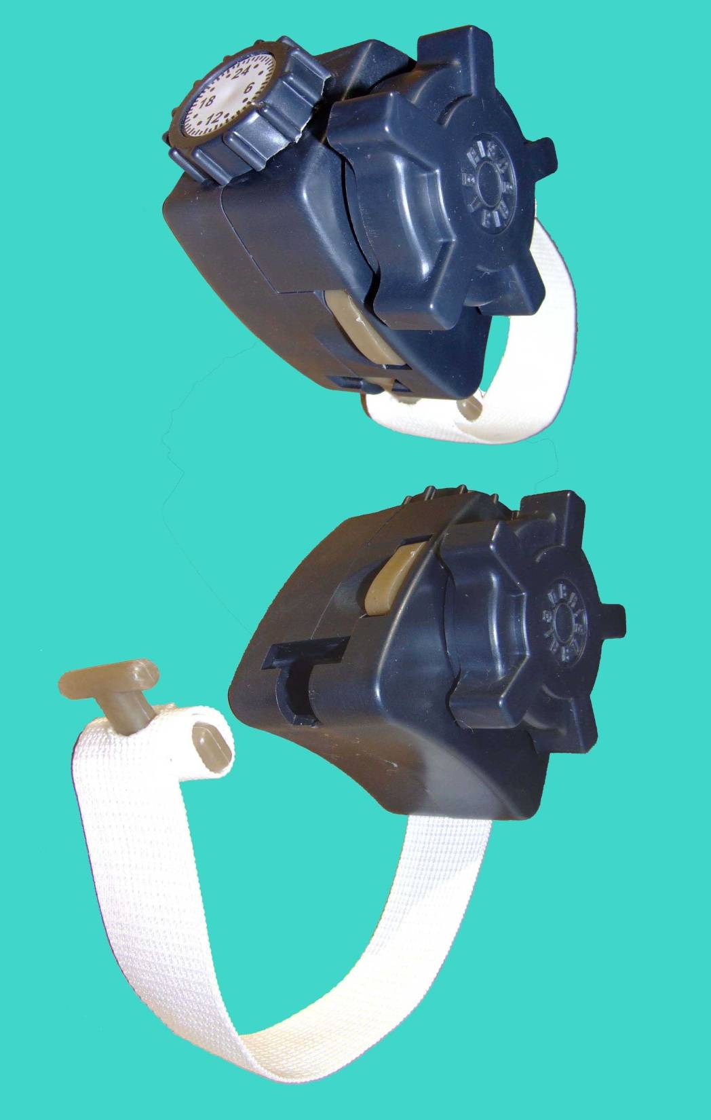
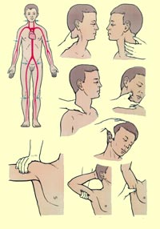

Slide 44
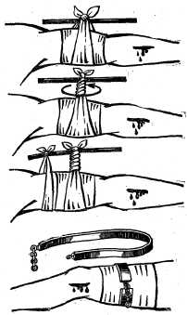
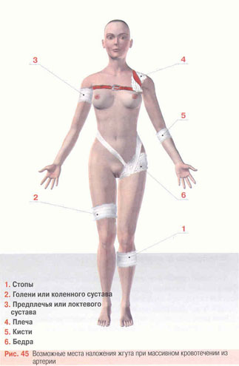

Slide 45
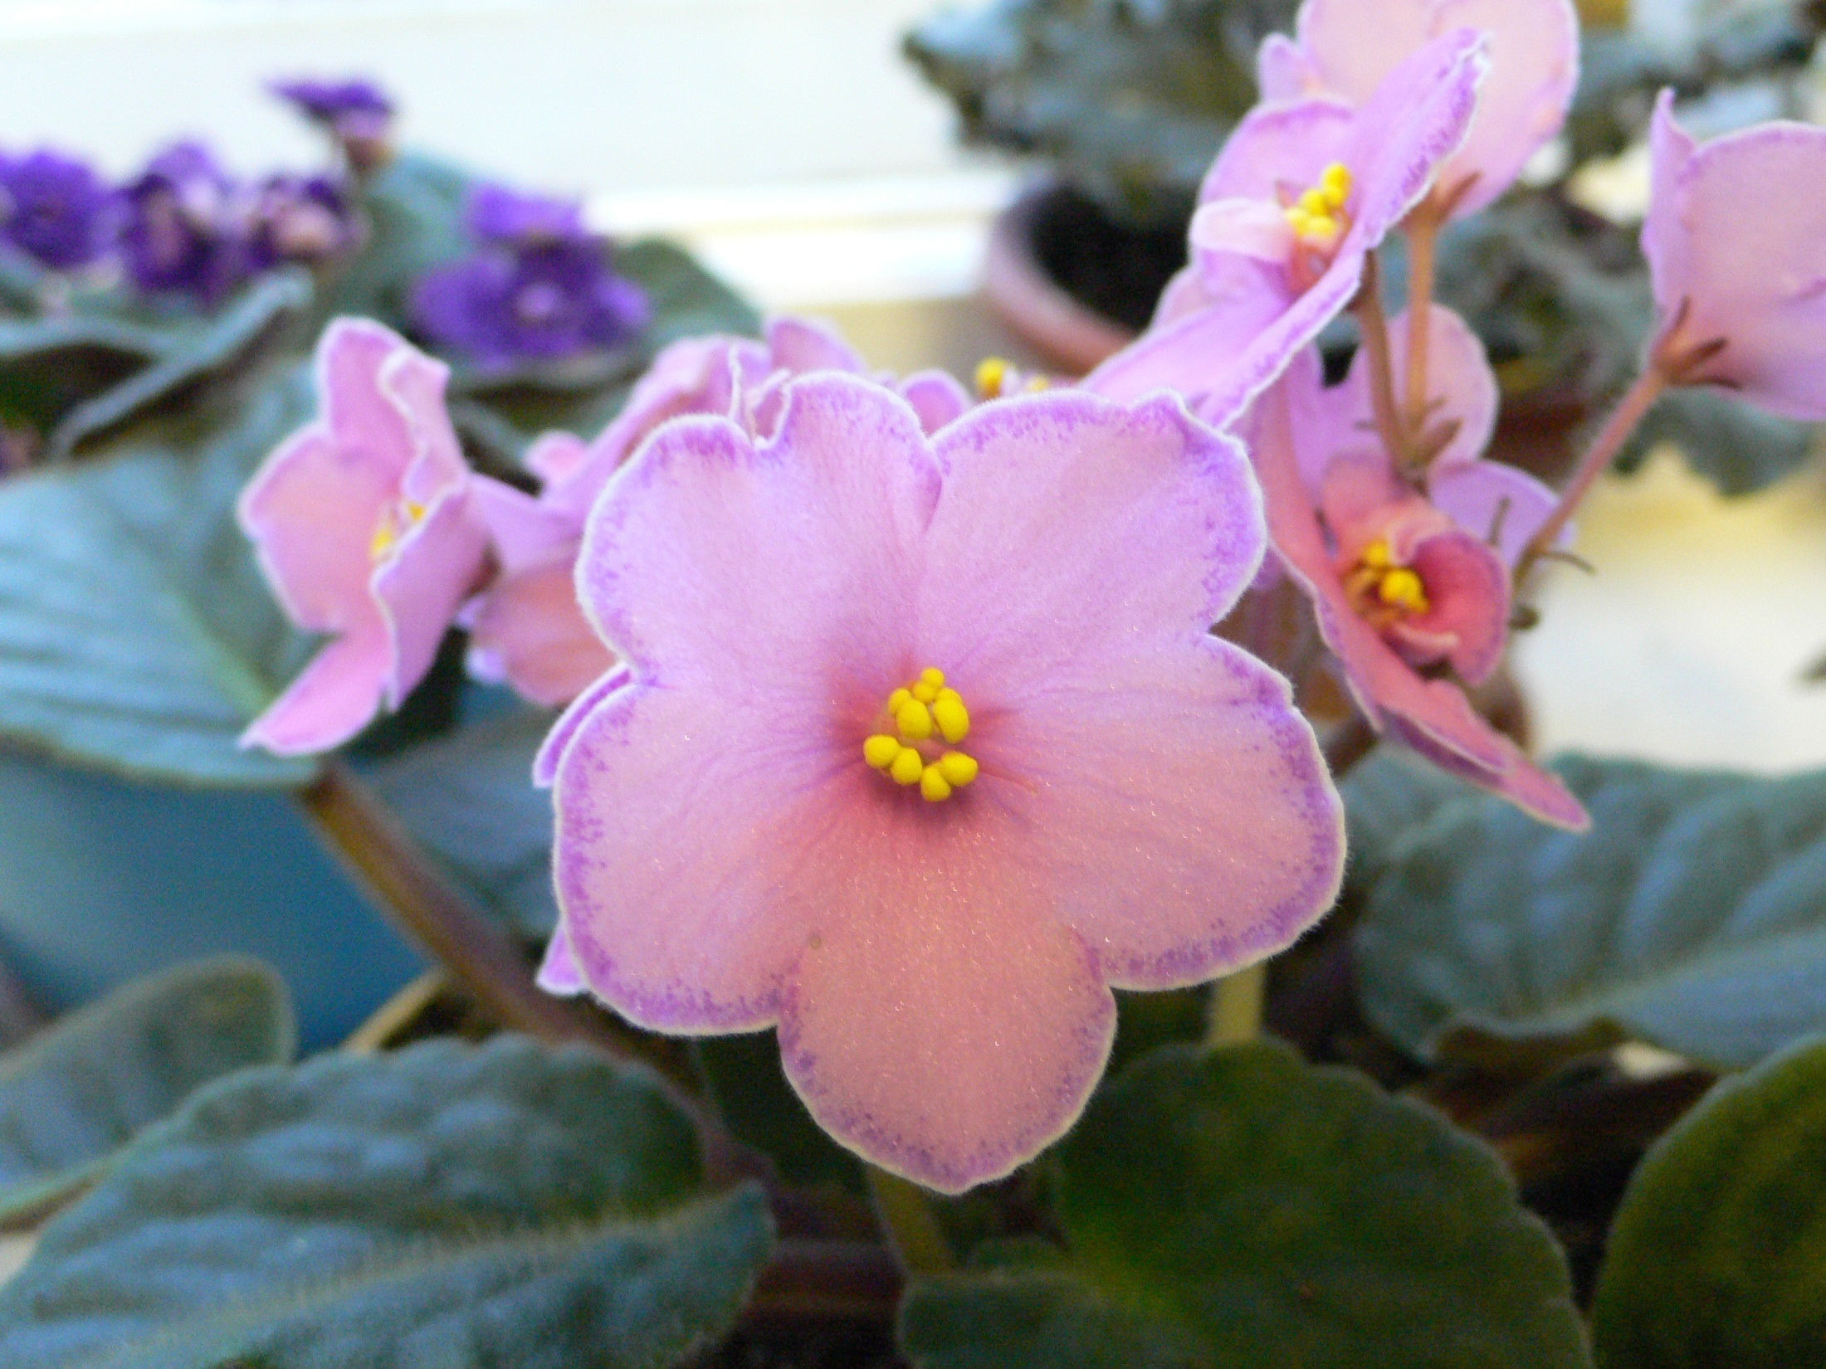
Спасибо за внимание

